Slide 1
Алгебра
7 сынып
IІ тоқсан

Slide 2
Функция және
функцияның графигі

Slide 3
Оқу мақсаты:
7.4.1.1- функция және функцияның графигі ұғымдарын меңгеру;
7.4.1.2 - функцияның берілу тәсілдерін білу;

Slide 4
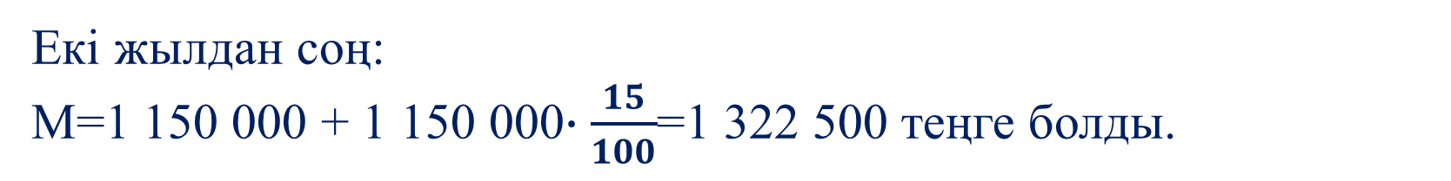
Мысал 1
Отбасы жылына 15% сыйақы төлейтін Kaspi Депозитке 1 000 000 теңге салды.
Сонда бір жылдан соң шоттағы ақша көлемі:
М=1 000 000 + 1 000 000$∙\frac{15}{100}$=1 150 000 теңге болды.
Екі жылдан соң:
М=1 150 000 + 1 150 000$∙\frac{15}{100}$=1 322 500 теңге болды.
Жыл саны, n | 1 | 2 | 3 | 4 | 5
Шоттағы ақша сомасы, Р, теңге | 1 150 000 | 1 322 500 | 1 520 875 | 1 749 006,25 | 2 011 357, 19
Бұл кесте n тәуелсіз айнымалыға қатысты Р тәуелді айнымалының тәуелділігінің математикалық моделін береді.

Slide 5
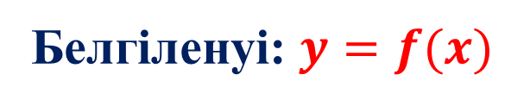
Анықтама. Тәуелсіз айнымалының әрбір мүмкін мәніне тәуелді айнымалының жалғыз мәнін сәйкес қоятын тәуелділікті функционалды тәуелділік немесе функция деп атайды.
Белгіленуі: $y=f(x)$
Тәуелсіз х айнымалысын аргумент деп, ал тәуелді у айнымалысын х аргументіне тәуелді функция деп атайды.
Анықтама. Функцияның графигі деп координаталық жазықтықта абсциссалары аргументтің мәніне тең, ал ординаталары функцияның сәйкес мәндеріне тең нүктелер жиынын айтады.

Slide 6
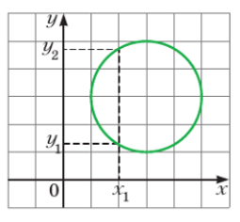
Координаталық жазықтықтағы кез келген фигура функция графигі бола алмайды.
Мысалы, шеңбер
функция графигі бола алмайды.
Мұнда х-тің бір мәніне у-тің екі мәні сәйкес келеді.

Slide 7
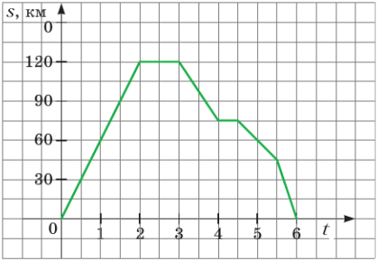
Тапсырма 1
Сызбада Рахимнің үйден саяжайға мотоциклмен барып келген қозғалысы бейнеленген (s (км); t (сағат)).
1) Қозғалыстың бірінші сағатында Рахим қанша км жүрді?
1) 60 км
2) Рахим саяжайда қанша уақыт болды?
2) 1 сағ
3) Саяжай мен үйдің арақашықтығы қанша км?
3) 120 км
4) Қайтар жолда Рахим үйден қандай қашықтықта үзіліс жасады? Бұл үзіліс қанша уақытқа созылды?
4) 75 км, жарты сағат
5) Соңғы жарты сағатта Рахим қандай жылдамдықпен жүрді?
5) 90 км/сағ

Slide 8
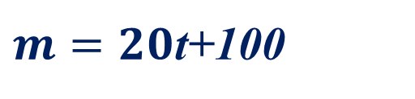
Тапсырма 2
Қоймада 100 тонна көмір бар. Күніне қоймаға 20 тонна көмір әкеледі. t уақытқа байланысты қоймадағы көмірдің m мөлшерінің тәуелділігін формуламен өрнектеңдер.
Жауабы:
$m=20$t+100

Slide 9
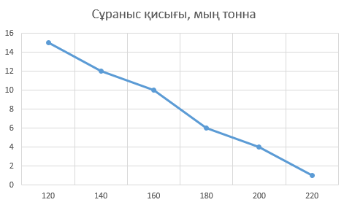
Тапсырма 3
Кестеде қандай да аймақтағы картопқа деген сұраныстың 1 кг картоп бағасына тәуелділігі келтірілген. Сұраныс қисығы — бұл тауарға деген сұраныстың бағасына тәуелділігін көрсететін график.
1 кг картоп бағасы, теңге | 120 | 140 | 160 | 180 | 200 | 220
Сұраныс, мың тонна | 15 | 12 | 10 | 6 | 4 | 1
Кестеде берілген мәліметтерді графикпен беріңдер. Алынған нүктелерді кесінділермен қосыңдар, картопқа деген сұраныс қисығын салыңдар.
Шешуі:

Slide 10
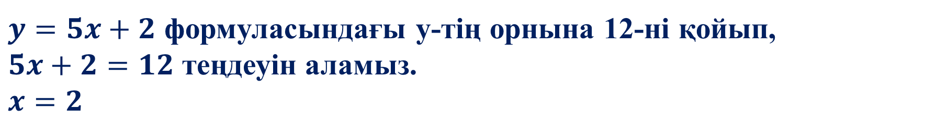

Тапсырма 4
Функция $y=5x+2$формуласымен берілген. Функцияның мәні 12-ге тең болатын аргументтің мәнін табыңдар.
Шешуі:
$y=5x+2$ формуласындағы у-тің орнына 12-ні қойып,
$5x+2=12$ теңдеуін аламыз.
$$x=2$$
Жауабы: 2

Slide 11
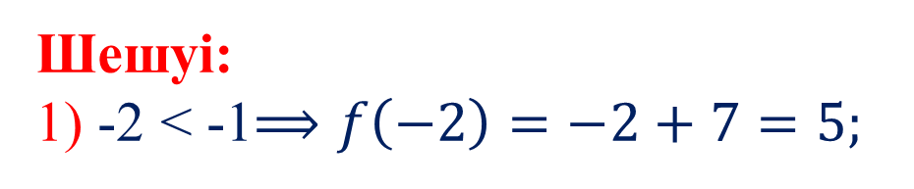
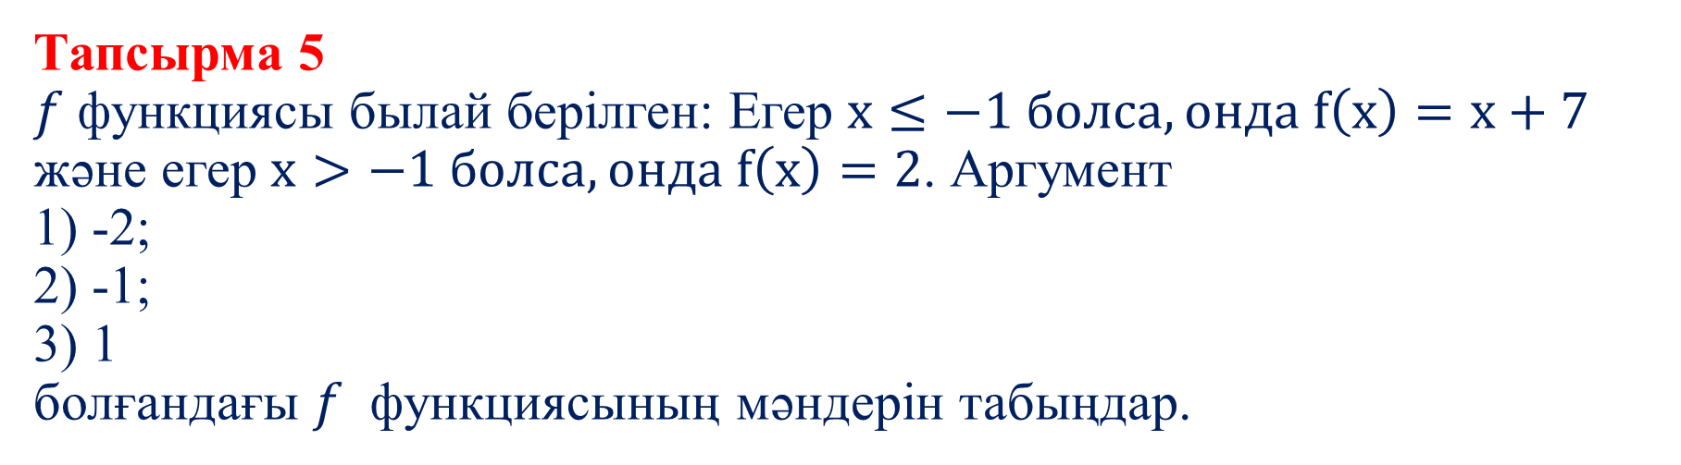

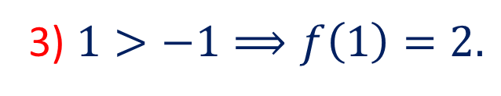
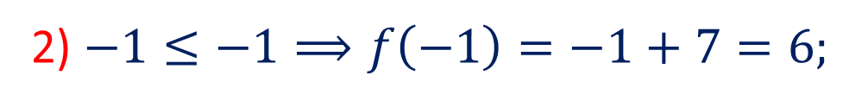
Тапсырма 5
$f$функциясы былай берілген: Егер $х≤−1 болса, онда f\left(x\right)=x+7$ және егер $х>−1 болса, онда f\left(x\right)=2$. Аргумент
1) -2;
2) -1;
3) 1
болғандағы $f$ функциясының мәндерін табыңдар.
Шешуі:
1) -2 < -1$⟹f\left(−2\right)=−2+7=5;$
2) $−1≤−1⟹f\left(−1\right)=−1+7=6;$
3) $1>−1⟹f\left(1\right)=2.$
Мұндай функцияны фигуралық жақша көмегімен былай жазады:
$$f\left(x\right)=\left\{\begin{matrix}x+7, егер x≤−1; \\ 2, егер x>−1.\end{matrix}\right.$$

Slide 12
Қорытынды
Функция және функция графигі ұғымымен таныстық;
Функцияны кестемен, формуламен, графикпен беруге болатынын білдік.

